Slide 1
OA系统用户培训
技术培训：岳阳云创信息科技有限公司

Slide 2
引言：OA的用途
OA能干什么?
OA平台
电子政务
信息交流
资源共享
流程审核
用户管理
工作任务

Slide 3
引言：个人办公业务
文件
流程
个人办公业务
信件
讯息

Slide 4
引言：系统功能和模块
1
个人桌面
常规管理
信息交互
2
3
1、消息提醒
2、个人计划
3、个人设置
4、统计数据
5、数据呈现
1、人员管理
2、通讯录管理
3、会议管理
4、文件管理
5、考勤管理
6、档案管理
1、即时通讯
2、内部邮件
3、内部论坛
4、资讯通知
5、手机短信
6、工作任务

Slide 5
引言：系统功能和模块
4
公文管理
流程管理
模型设计
5
6
1、拟稿
2、发文
3、收文
4、公文归档
5、搜索查询
1、流程申请
2、流程审核
3、流程查阅
4、搜索查询
5、流程监控
1、使用范围
2、模型步骤
3、审核人员
4、步骤权限

Slide 6
引言：系统功能和模块
7
组织管理
权限管理
系统管理
8
9
1、机构管理
2、人员管理
3、职务管理
4、岗位管理
5、考勤设置
1、用户管理
2、权限管理
3、角色管理
1、参数设置
2、数据库管理
3、系统登录记录
4、综合监控
5、短信网关管理

Slide 7
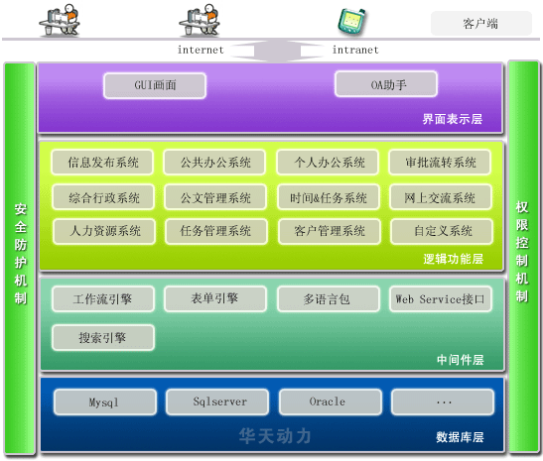
引言： OA系统层次组成
客户端
电信用户
网通用户
VPN用户
网络链接层
OA登录界面
我的工作台
安全防护机制
用户界面层
权限管理机制
信息发布
表单审核
用户管理
其它
逻辑功能层
工作流
审核流
搜索引擎
数据接口
中间组件层
MS SQL SERVER
数据库层

Slide 8
引言：基于网络的全球访问
全球办公网络
武汉分公司
B
广州公司
A
C
上海分公司
XX集团
E
D
济南分公司
外地项目组A

Slide 9
目录
1
系统使用向导入门
2
资讯/邮件/日程/文档
3
流程和公文
4
沟通与分享
5
我的工具
6
系统管理

Slide 10
目录
1
系统使用向导入门
2
资讯/邮件/日程/文档
3
流程和公文
4
沟通与分享
5
我的工具
6
系统管理

Slide 11
第一部分 系统使用向导入门
1
进入本系统
2
我的工作台
3
修改个人资料
4
安全退出
5
常见注意事项

Slide 12

进入本系统
您单位内的系统管理员会通知您，访问什么网络地址，就可以进入本系统，进入方法如下：
  1） 打开一个IE（Internet Explorer）窗口,一般windows，系统在屏幕左下角有一个链接按钮，如图所示：.
  箭头所指图标，一般就是IE图标，单击IE图标就可以打开一个IE窗口。

Slide 13
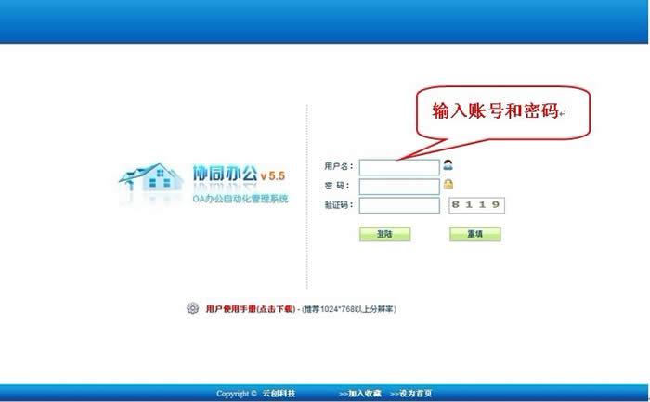
进入本系统
  2） 在地址栏中输入本系统的网络地址

Slide 14
进入本系统
  如果是第一次登陆，请向贵单位系统管理员索取您的用户名和登陆口令。
  帐号、密码的输入框中分别填写您的帐号、密码，如果没有问题将顺利等完成登陆，进入系统。
  用户可登陆后自己修改用户密码。
  【注意】系统操作界面有2种操作风格(经典风格和传统风格)，本培训教程以<传统风格>为主进行讲解。

Slide 15
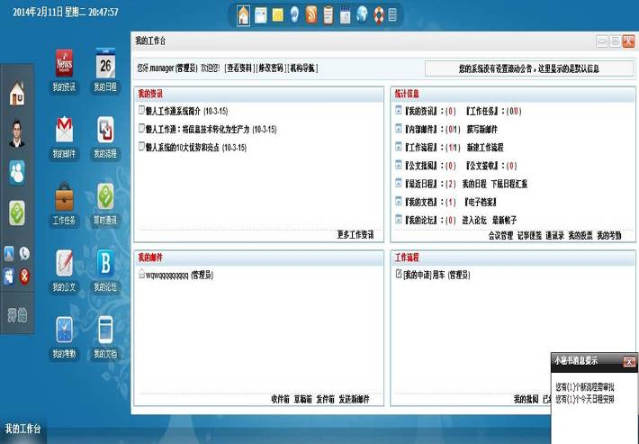
进入本系统
  3） 成功登陆系统后，系统界面一

Slide 16
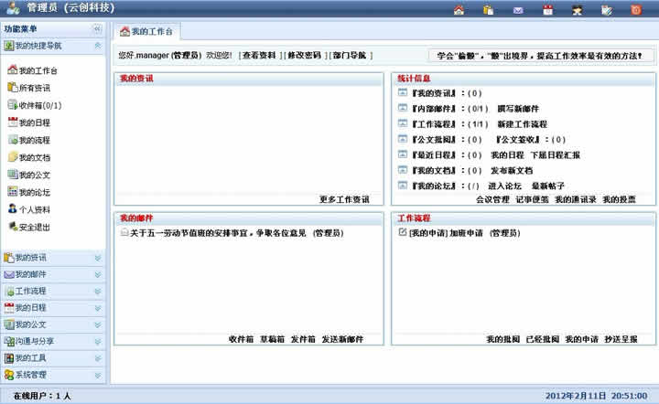
进入本系统
  3） 成功登陆系统后，系统界面二

Slide 17
第一部分 系统使用向导入门
1
进入本系统
2
我的工作台
3
修改个人资料
4
安全退出
5
常见注意事项

Slide 18
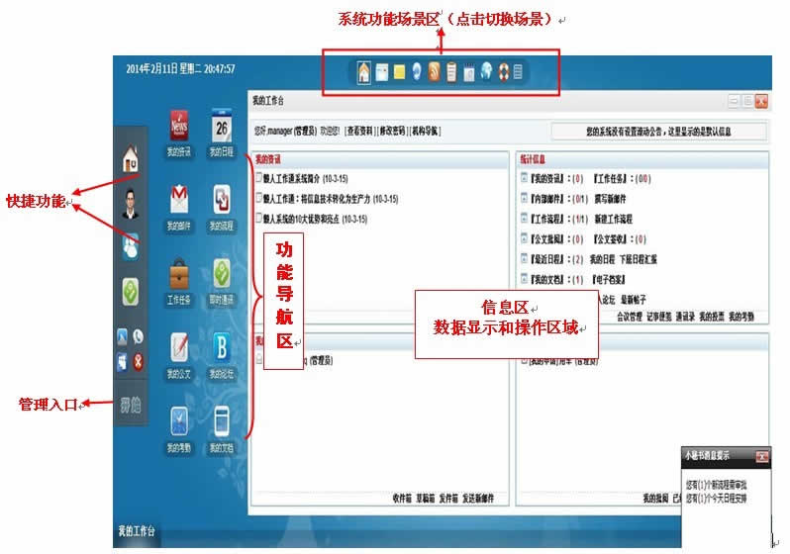
我的工作台

Slide 19
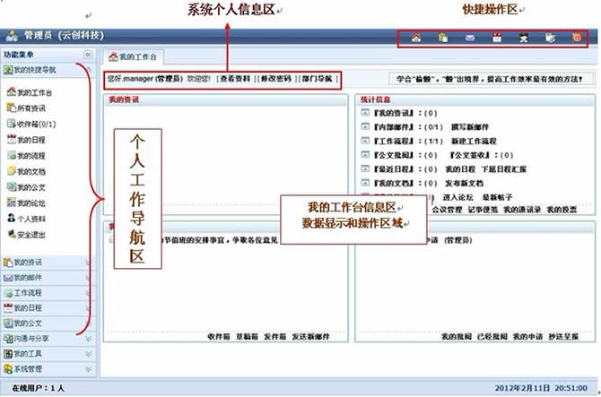
我的工作台

Slide 20
我的工作台
1） 我的桌面功能区域分布
  在本系统中，所有操作界面都符合这个区域分布
  在本手册中主要讲解各区域中和用户使用相关的功能
  系统消息提示。若是您有新的系统信息(如有新邮件、新日程、新流程审批、新公文审批与签收等)，右下将会出现短消息提示。

Slide 21
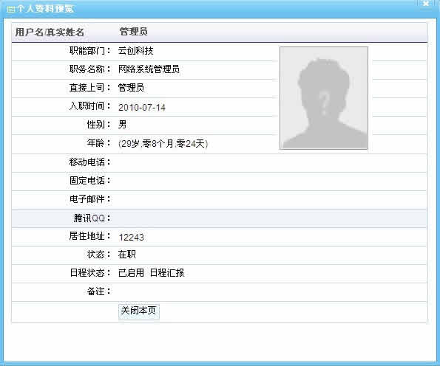
我的工作台
2）个人信息区：
  此区域是系统的个人信息区域。您可以查看您的个人资料及更改登录密码

Slide 22
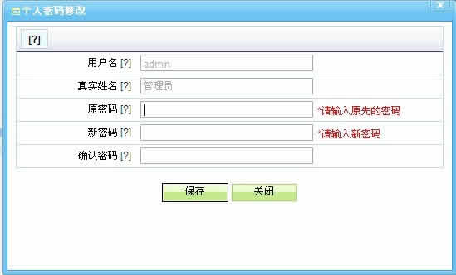
我的工作台
3）个人口令修改：

Slide 23
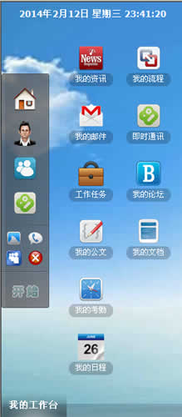
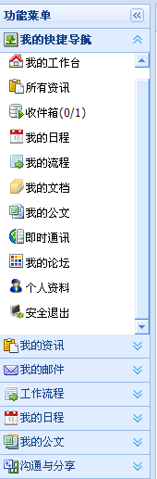
我的工作台
4）个人工作区(导航功能菜单)：

Slide 24
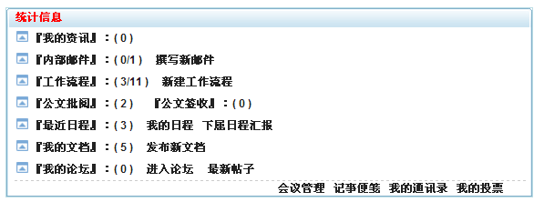
我的工作台
5）我的桌面信息区：
  信息区主要由中间最大的区域构成,是系统显示业务数据和进行信息操作的区域。

Slide 25
第一部分 系统使用向导入门
1
进入本系统
2
我的工作台
3
修改个人资料
4
安全退出
5
常见注意事项

Slide 26
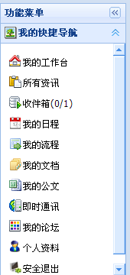
修改个人资料
1）在左侧功能菜单-我的快捷导航，点击个人资料一项。

Slide 27
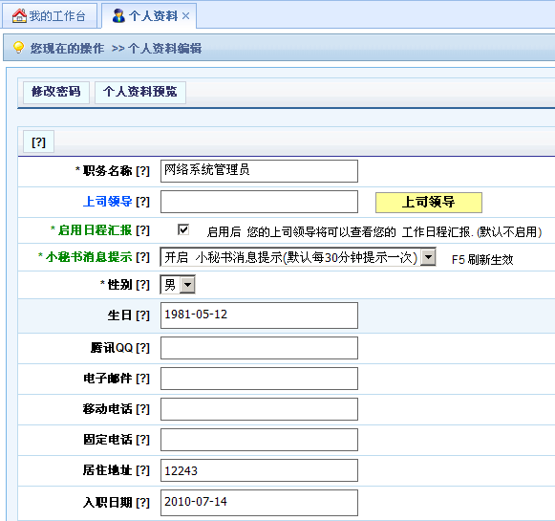
修改个人资料
2）在个人资料页面，对您的个人资料进行编辑和管理。

Slide 28
第一部分 系统使用向导入门
1
进入本系统
2
我的工作台
3
修改个人资料
4
安全退出
5
常见注意事项

Slide 29
系统安全退出
安全退出和注销系统
  系统登录可以选择记忆登录信息，以便于下次使用系统无须登陆直接访问系统
  在您外出或其它不需要使用的时候，您可以选择点击”我的快捷导航”中的<安全退出>按钮

Slide 30
其他注意事项
其他注意事项
  本系统目前支持IE6-IE9,搜狗,谷歌,360浏览器,傲游浏览器等主流桌面浏览器；
  系统需要浏览器支持Cookie和javascript功能(一般用户都具备)！
  系统的网络地址输入错误或计算机网络故障，请与系统管理员核对处理
  忘记了登录密码怎么办？请与贵方单位的系统管理员联系，他们可以帮您重新设置新的密码。

Slide 31
目录
1
系统使用向导入门
2
资讯/邮件/日程/文档
3
流程和公文
4
沟通与分享
5
我的工具
6
系统管理

Slide 32
第二部分 资讯/邮件/日程/文档
1
资讯功能模块
2
邮件功能模块
3
我的日程
4
我的文档

Slide 33
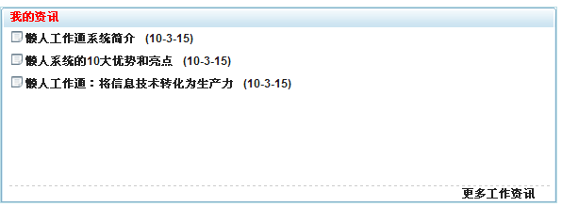
我的资讯功能模块
功能简介
  用户可以在企业资讯查看公司发布的各种通知公告、企业新闻、规章制度、公共资源等等
  资讯的分类可以在系统管理模块中编辑

Slide 34
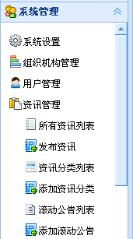
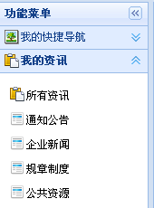
我的资讯功能模块
具体操作(1)
  点击个人工作区下“我的资讯”的图标，出现所有资讯列表。
  在菜单中选择 你需要查阅的分类资讯。资讯的分类可以在系统管理-资讯管理模块中编辑

Slide 35
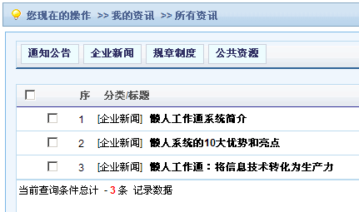
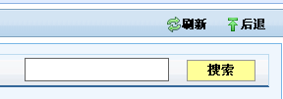
我的资讯功能模块
具体操作(2)
  在资讯页面中查看资讯标题列表，点击标题查看您需要了解的资讯详情。
  您也可以在右侧搜索框中输入关键字，查找您需要资讯

Slide 36
我的资讯功能模块
具体操作(3)
  在资讯内容中可查看已阅用户及其首次查阅时间
  在系统管理-资讯管理中，发布新资讯和对现有资讯进行管理
  资讯管理中可对资讯分类和滚动公告，进行编辑和管理；

Slide 37
第二部分 资讯/邮件/日程/文档
1
资讯功能模块
2
邮件功能模块
3
我的日程
4
我的文档

Slide 38
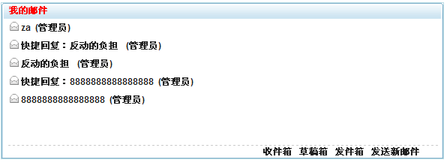
我的邮件功能模块
功能简介
  用于接收内部邮件及查看已发邮件和已存邮件。
  用户可以将新建的邮件发送至单位其他员工或部门，也可以将邮件创建后存为草稿。

Slide 39
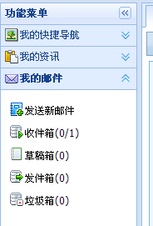
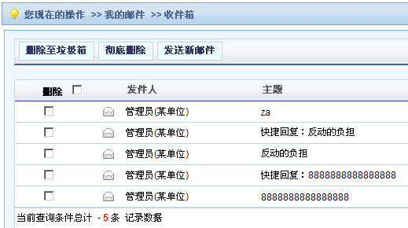
我的邮件功能模块
具体操作(1)
  点击个人工作区下“我的邮件”的图标，出现邮件选项组，包括收件箱、发件箱、草稿箱、垃圾箱。

Slide 40
我的邮件功能模块
具体操作(2)
  A 撰写新邮件
  点击企业内部邮件下的发送新邮件。
  点击收件人，可选择单位全部员工，选择收件人信息;根据自身需要可添加抄送人、密送人;可选取是否保存发件箱或已读回执。
  填写邮件主题、正文内容、选择附件,点击发送或存草稿完成操作。
  【注意】其中主题和收件人是必须要填写的输入项

Slide 41
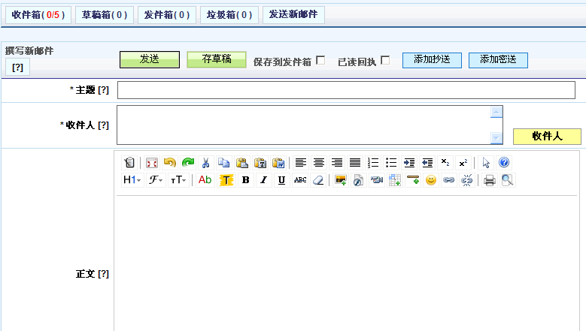
我的邮件功能模块
具体操作(2) – 页面预览

Slide 42
我的邮件功能模块
具体操作(3)
  B 收件箱/发件箱/草稿箱的使用
  - 收件箱：企业其他员工发送给您的邮件
  - 发件箱：您发送后邮件的副本，保存在您的发件箱
  - 草稿箱：你存在草稿箱的邮件，可日后发送
  【注意】保存发件箱需要在发送新邮件 勾选保存到发件箱

Slide 43
我的邮件功能模块
具体操作(4)
  C 邮件回复/转发等功能
  点击一封邮件，进入邮件阅读页面，该页面显示了该封邮件的所有内容
  点击邮件底部，您可以输入内容后，选择快捷回复；
  也可以点击 【我要完全回复】后，进行完全回复，具有更多输入空间和编辑器控件使用。
  点击邮件顶部菜单 【转发邮件】，将邮件转发至他人，也可存为草稿
  【注意】可点击 查看往来邮件(通信记录) 的超链接，查看与发件人的通信记录

Slide 44
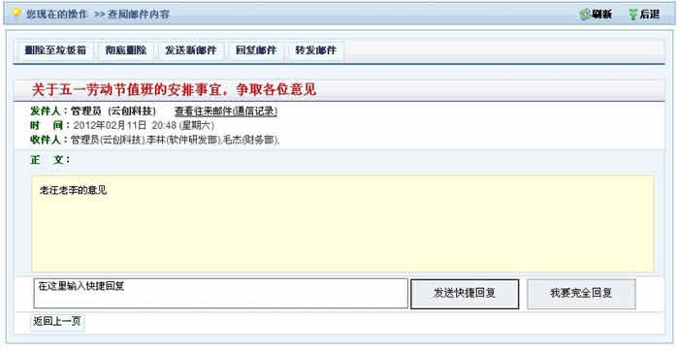
我的邮件功能模块
具体操作(4) – 页面预览

Slide 45
第二部分 资讯/邮件/日程/文档
1
资讯功能模块
2
邮件功能模块
3
我的日程
4
我的文档

Slide 46
我的日程功能模块
功能简介
  用户可以在目标日期和时期中给自己、安排工作日程和计划；可按时间段-按小时按分钟小时按天按周按月记录和安排工作情况；日程可以导出。
  用户可以汇报将工作日程汇报给直接上级，直接上级可以查看到汇总信息并导出。

Slide 47
我的日程功能模块
具体操作 (1)
  1). 工作日程的使用
  - 点击我的日程菜单中的【我的日程】。
  选择月份、周或某天，点击所在日期区域，弹出输入框，填写相应的日程安排。
  填写标题、内容等信息后保存。可以选择右上侧的菜单栏 选择 日、周、月、4天选择视图。
  点击左上角的【导出日程】，选择要导出的日前范围，可以导出日程信息。

Slide 48
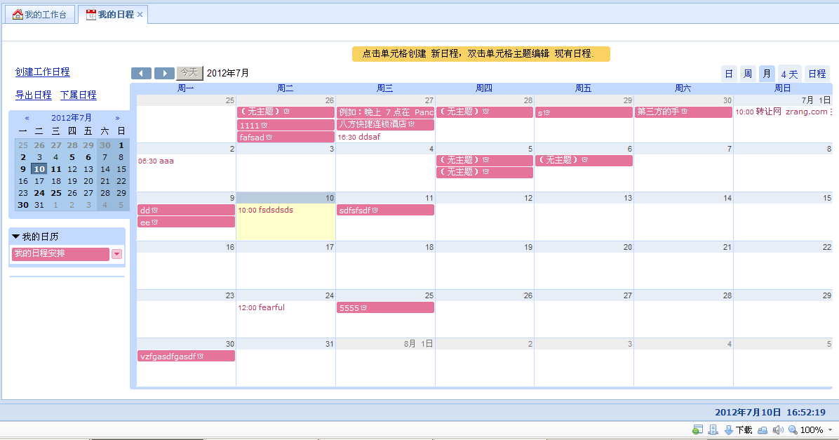
我的日程功能模块
具体操作(1) – 页面预览1

Slide 49
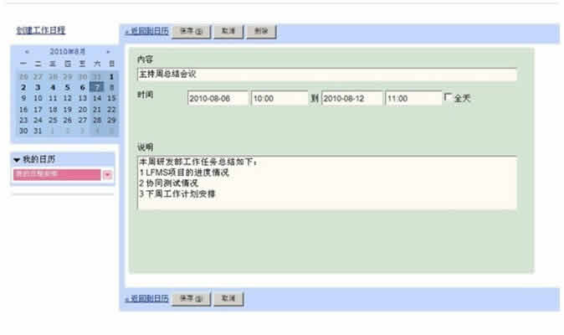
我的日程功能模块
具体操作(1) – 页面预览2

Slide 50
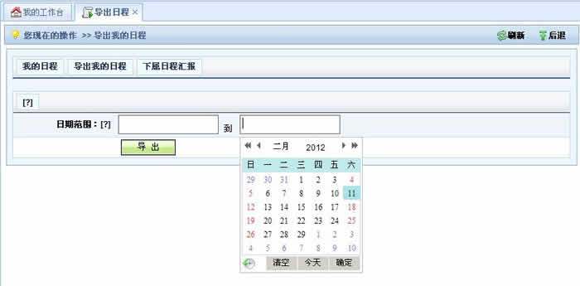
我的日程功能模块
具体操作(1) – 页面预览3

Slide 51
我的日程功能模块
具体操作 (2)
  2).工作日程的汇报
  - 设置工作日程的汇报：
  请在个人信息(开始菜单-个人资料)中设置开启工作日程汇报功能，并选择好您的直接上级。
  - 查看下属的工作日程：
  点击我的日程菜单中的【下属日程】，出现您的下属人员列表。
  点击您要查看的下属人员，进入下属的工作日程列表，您可以查看、日期搜索或批量导出工作日程信息

Slide 52
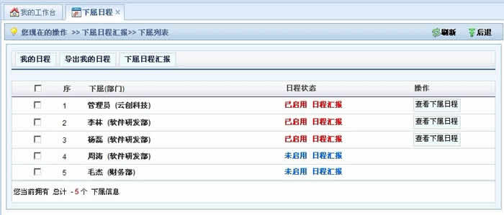
我的日程功能模块
具体操作(2) – 页面预览1

Slide 53
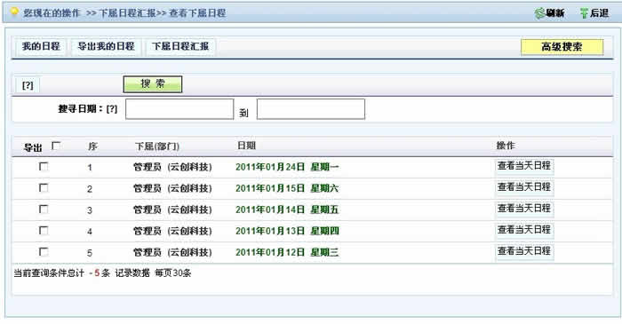
我的日程功能模块
具体操作(2) – 页面预览2

Slide 54
第二部分 资讯/邮件/日程/文档
1
资讯功能模块
2
邮件功能模块
3
我的日程
4
我的文档

Slide 55
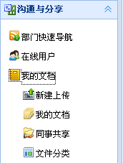
我的文档功能模块
功能简介
  用于建立用户的文档文件库(网络硬盘) 以及这些文档文件的协作与分享。
  用户可以自定义文件分类。
  用户可以指定共享的目标用户。

Slide 56
我的文档功能模块
具体操作
  1).管理我的文档
  - 点击我的文档下的【新建上传文件】。
  选择需要发布的稳定是否需要共享，点击【是否共享】下拉菜单。
  - 如需要共享，请选择 【共享人员】，在弹出框选择 需要共享的人员。
  输入文档标题、备注、附加上传的文档后，点击【保存】按钮，完成发布。
  - 点击右侧页面中链接或【查看】按钮，进入文档内容页面
  可在 我的文档列表进行 文档的编辑、查看、删除操作

Slide 57
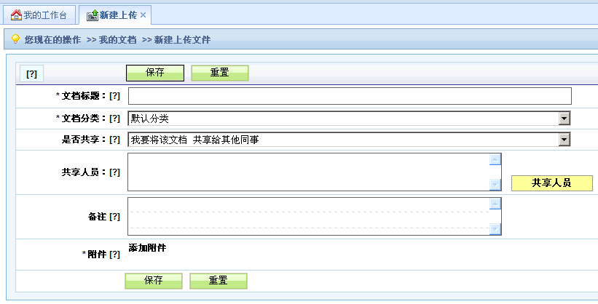
我的文档功能模块
具体操作 – 页面预览1

Slide 58
我的文档功能模块
具体操作
  2).文档分类的管理
  - 点击我的文档下的【文件分类】。
  在文件分类，您可以进行 分类的编辑、查看、删除操作；
  - 点击 【添加文件分类】后，可以添加您自己的文件分类。
  【注意】如果您没有任何文件分类，所有上传文件将是“默认文类”。

Slide 59
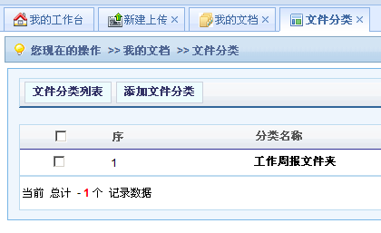
我的文档功能模块
具体操作 – 页面预览2

Slide 60
目录
1
系统使用向导入门
2
资讯/邮件/日程/文档
3
流程和公文
4
沟通与分享
5
我的工具
6
系统管理

Slide 61
第三部分 流程和公文
1
流程的申请
2
流程的审批、查阅
3
公文签发
4
公文签收
5
流程和公文的模型设计

Slide 62
我的流程功能模块
流程申请
审核
集团领导
审核
主管领导
审核
直接领导
申请
申请者

Slide 63
我的流程功能模块
功能简介
  以下介绍如何利用工作流模块完成功能应用，包括建立新审批，选择流程节点，搜索和批阅等。
  主要的功能包括：
  - 选择一个工作流程模型，新建一个工作流程；
  - 完成该工作流程的信息输入，包括流程主题和说明，完成时间，流程附件文档，流程审批人员等信息的输入；
  - 我的批阅、已经批阅、我的申请等工作流程检索信息；
  - 工作流程的审批操作过程；
  工作流程模型的设计定义将在后续内容中讲述

Slide 64
我的流程功能模块
具体操作
  1). 新建工作流程
  菜单中点击 新建工作流程。点击 工作流程类型下拉菜单，选择一个 工作流程模型。
  填写工作流程名称，流程有效期，流程说明。
  以上信息填写完后，选择流程步骤人员里 酌情选择 需要审批的人员；可酌情选择流程抄送呈报人员，抄送人可以全过程查阅流程信息。
  上传流程附件。
  上面信息填写完后，点击发起流程，正式发布流程。

Slide 65
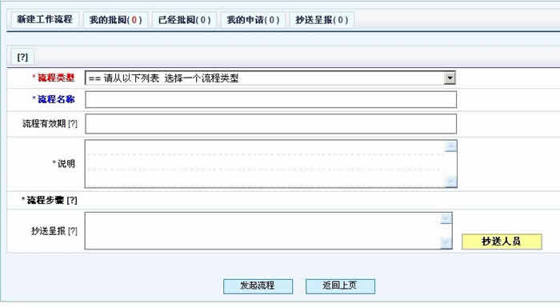
我的流程功能模块
具体操作 – 页面预览1

Slide 66
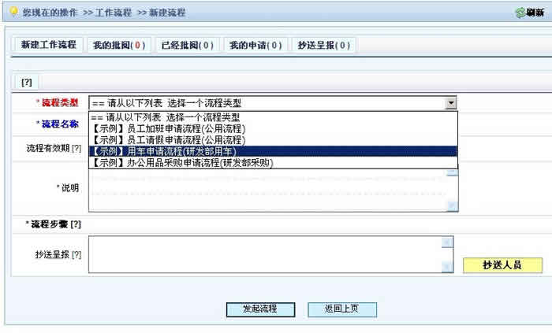
我的流程功能模块
具体操作 – 页面预览2

Slide 67
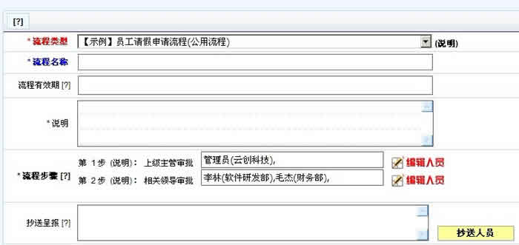
我的流程功能模块
具体操作 – 页面预览3

Slide 68
我的流程功能模块
具体操作
  2).审批流程
  当有新的流程流转到当前人员，需要当前人员根据业务情况作出操作，包括同意，不同意，强制完成（可选），群体会签(要求所有会签通过)。
  在 【我要补充流程附件】处上传相关的审批附件文档。
  可在【流程附件】处勾选或取消已有的流程附件。
  在 【我要发布审批意见】处输入审批的意见
  - 同意审批：点击 底部的 【我要批准】按钮，完成签收
  - 不同意审批：点击 底部的 【我不同意】按钮，打回流程，不同意签收。
  - 强制完成：当前人员拥有强制完成流程的权限时，可选择 强行审批结束整个流程

Slide 69
实施方法与策略
流程修订过程
审核流编号
文件不断的得到修订
 | 审批过程 | 版本号 | 修订人 | 修订时间 | 修订内容
文件1 | O | O | O | O | O
文件2 | O | O | O | O | O
文件3 | O | O | O | O | O
文件4 | O | O | O | O | O
文件5 | O | O | O | O | O

Slide 70
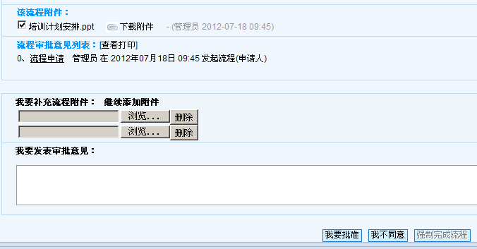
我的流程功能模块
具体操作 – 页面预览4

Slide 71
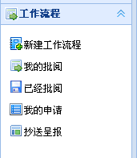
我的流程功能模块
具体操作
  3).查阅流程
  用户可查看已经审批的流程和申请的流程，流转情况。
  菜单中点击 已经批阅或我的申请。

Slide 72
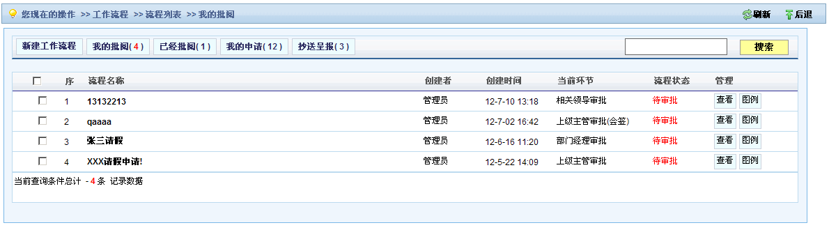
我的流程功能模块
具体操作 – 页面预览5

Slide 73
第三部分 流程和公文
1
流程的申请
2
流程的审批、查阅
3
公文签发
4
公文签收
5
流程和公文的模型设计

Slide 74
我的公文功能模块
功能简介
  该功能的主要目标是将公文实现网络处理和流转，主要分为发文管理和收文管理，实现各种单位公文的网上处理和流转。
  （发文流程和本系统工作流程模块使用相同的流程引擎，使用方式类似）；
  公文系统使用简要步骤：发文拟稿 - 发文审批流程 - 正式发文 - 用户签收公文 - 归档。
  公文审批模型的设计定义将在后续内容中讲述

Slide 75

公文签发与签收
加密环境 KEY
公文系统
个人收文
签收反馈
公文归档
1、查询阅读文件
2、搜索历史文件
发文
上级审批
审批
签收/下载/打印

Slide 76
我的公文功能模块
具体操作
  1).发文管理-发文拟稿
  功能菜单中点击 发文拟稿。点击 公文类型下拉菜单，选择一个 公文模型。
  填写公文标题，公文密级，发文字号，归档日期，说明。
  选择公文签收人员里 选择 公文正式签发后的接收人员(发文流程结束后公文正式签发)。
  以上信息填写完后，选择公文审批 步骤人员里 酌情选择 需要审批的人员
  在公文正文处填写 正文内容。可上传附件。
  上面信息填写完后，点击发起公文，正式发文拟稿，公文流转正式开始

Slide 77
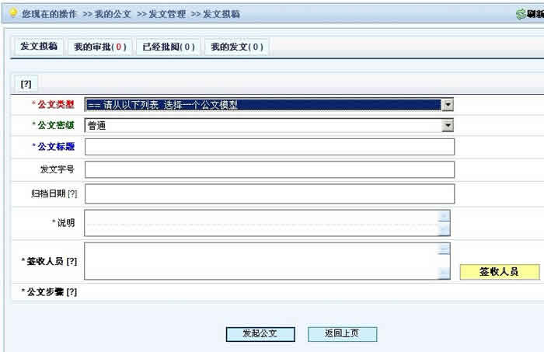
我的公文功能模块
具体操作 – 页面预览1

Slide 78
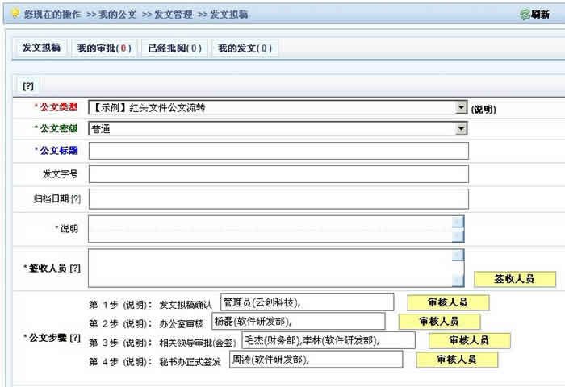
我的公文功能模块
具体操作 – 页面预览2

Slide 79
我的公文功能模块
具体操作
  2).审批签发公文
  当有新的公文流转到当前人员，需要当前人员根据业务情况作出操作，包括同意，不同意，强制完成（可选），群体会签。
  当前人员拥有电子印章/签名的权限时，即出现电子印章功能按钮（需要印章密码）
  在 【公文正文】处编辑相关的审批信息
  在 【我要发布意见】处输入审批的意见
  - 同意审批：点击 底部的 【我要批准】按钮，完成签收
  - 不同意审批：点击 底部的 【我不同意】按钮，打回至上一步，不同意签收。
  - 强制完成：当前人员拥有强制完成公文的权限时，可选择 强行审批，公文将正式签发。

Slide 80
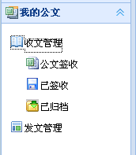
我的公文功能模块
具体操作
  3).公文签收
  公文签收人员 可以看到正式签发后的公文。
  签收人员可以发布 公文反馈意见，并签收公文。

Slide 81
第三部分 流程和公文
1
流程的申请
2
流程的审批、查阅
3
公文签发
4
公文签收
5
流程和公文的模型设计

Slide 82
流程和公文的模型设计
功能简介
  如果您具备流程(公文)管理的权限，点击左下的【开始】按钮，系统管理-流程(公文)管理。进入流程(公文)管理模块。
  流程(公文)管理包括 1.公文表单管理 2.流程(公文)模型管理 3.所有流程(公文)监控。
  您如果需要定制一个流程(公文)模型，需要
  a. 先新建一个公文表单(表单格式) –流程模型不需要表单
  b. 然后根据您的业务情况制定流程(公文)模型步骤。
  【疑问】公文表单到底是干嘛的？
  公文表单是为了方便用户使用公文系统 而设计的表单格式（如一些套红、标题、图片、表格、段落等等..）

Slide 83
流程和公文的模型设计
具体操作
  1). 公文表单管理
  点击 公文管理下的公文表单管理-新增公文表单
  填写模板表单名称，填写和编辑表单正文,点击保存按钮.
  公文表单 是一个表单格式，结合公文模型在公文签发审批流中使用。

Slide 84
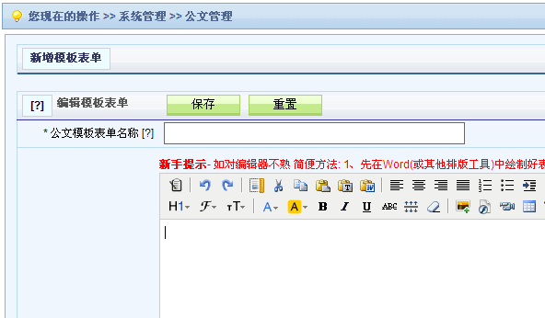
流程和公文的模型设计
具体操作 – 页面预览1

Slide 85
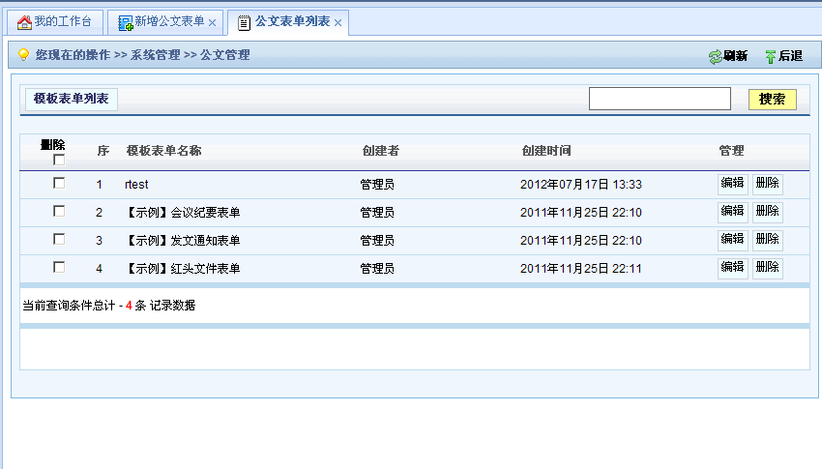
流程和公文的模型设计
具体操作 – 页面预览2

Slide 86
流程和公文的模型设计
具体操作
  2).流程(公文)模型管理
  点击 流程管理下的流程模型管理-新增流程模型填写工作流模型名称，点击模板表单下拉菜单，选择一个模板表单类型(即上面公文表单)
  选择该流程模型的使用范围：通用流程 还是一些职能部门、组织机构使用
  以上信息填写完后，点击新建步骤按钮，为流程模型添加流程步骤
  填写步骤名称，酌情选择需要审批的人员，勾选步骤选项，填写步骤说明。
  以上信息填写完后，点击确定保存，完成该步骤的添加
  如此一步步的添加、编辑，完成所有步骤的制定
  点击【完成设计】按钮，完成流程模型的添加
  【提醒】无论是新增模型还是修改已有模型，最后都要点击【完成设计】按钮，整个模型才正式生效,否则将是"未完成"状态。
  【注意】带*号的为非空必填的输入项。

Slide 87
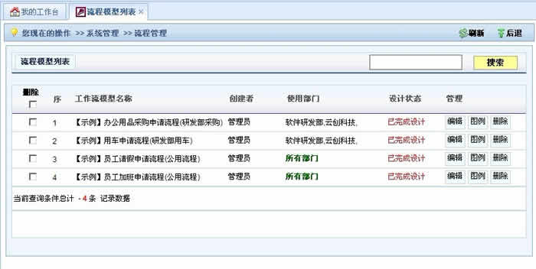
流程和公文的模型设计
具体操作 – 页面预览3

Slide 88
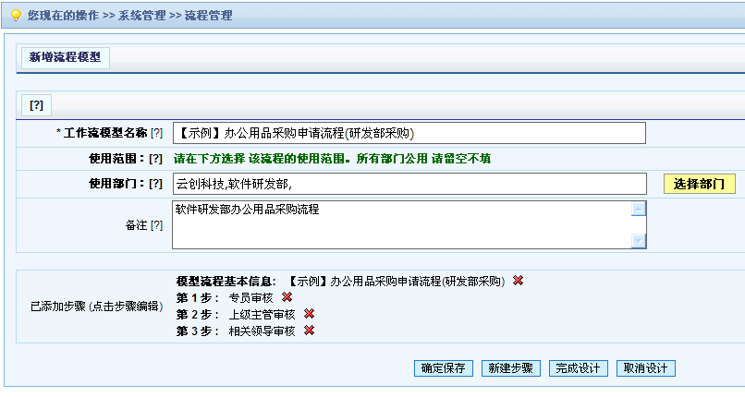
流程和公文的模型设计
具体操作 – 页面预览4

Slide 89
流程和公文的模型设计
具体操作
  3).所有流程(公文)监控
  点击 流程(公文)管理下的所有流程(公文)监控
  您可以对系统中所有的已有工作流程(公文)进行查看状态，搜索，锁定，删除等操作。
  点击【高级搜索】，您可以按搜索条件查找 符合您要求的流程(公文)。

Slide 90
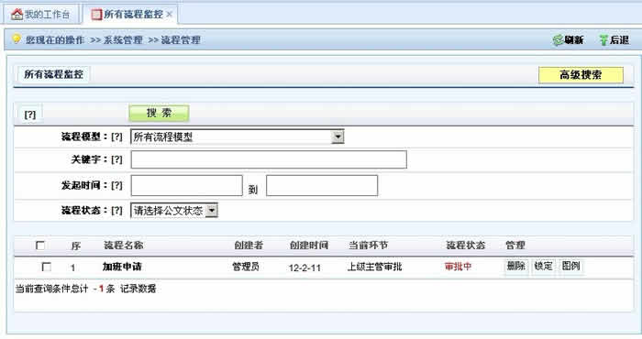
流程和公文的模型设计
具体操作 – 页面预览5

Slide 91
目录
1
系统使用向导入门
2
资讯/邮件/日程/文档
3
流程和公文
4
沟通与分享
5
我的工具
6
系统管理

Slide 92
第四部分 沟通与分享
1
即时通讯 WebIM
2
我的论坛
3
我的投票
4
在线用户/组织机构导航

Slide 93
即时通讯 WebIM
功能简介
  基于Web的即时通讯聊天模块，无须安装，登陆即用。
  聊天功能：支持文字、表情、图片、传文件功能；
  群组/讨论组：创建、加入讨论组/群组，可共享群组文件，还可充当网络会议室使用；
  聊天记录：保存聊天内容，以备用户“取证”查看；
  离线支持：支持在线离线消息、文件。

Slide 94
即时通讯 WebIM
具体操作
  用户登陆系统后，点击【快捷导航】,进入导航菜单，点击即时通讯连接。
  类似于QQ聊天，用户通过双击组织机构或好友来和其他用户做在线即时聊天。
  用户可以创建群组或讨论组展开多人会话和讨论。
  通过对话窗口可以传送图片、文件和表情。
  【提醒】使用者登录系统后 需点击"即时通讯"连接，进入即时通讯模块。

Slide 95
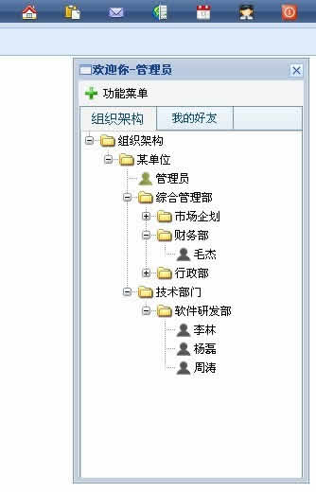
即时通讯 WebIM
具体操作 – 页面预览1

Slide 96
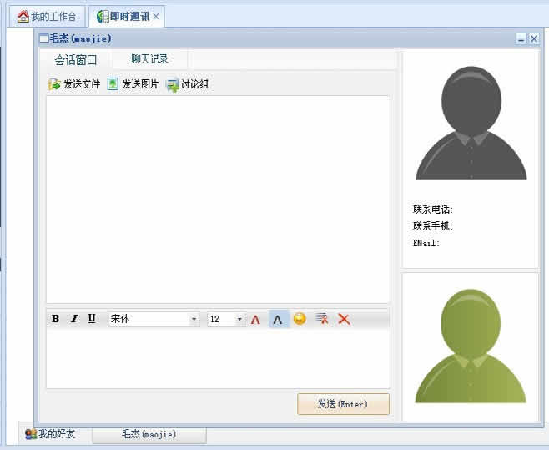
即时通讯 WebIM
具体操作 – 页面预览2

Slide 97
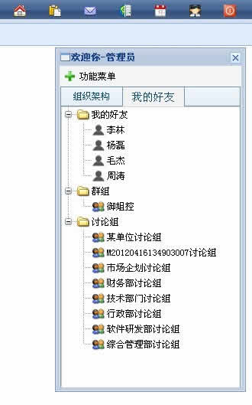
即时通讯 WebIM
具体操作 – 页面预览3

Slide 98
第四部分 沟通与分享
1
即时通讯 WebIM
2
我的论坛
3
我的投票
4
在线用户/组织机构导航

Slide 99
我的论坛功能模块
功能简介
  论坛又名BBS，全称为Bulletin Board System(电子公告板）或者Bulletin Board Service（公告板服务）。
  是一种电子信息服务系统，用于在单位网络上交流的地方,可以发表一个主题,让大家一起来探讨,
  也可以提出一个问题,大家一起来解决等,是一个人与人语言文化共享的平台，具有实时性、互动性。
  用户在<我的论坛>上可以获得各种信息服务，发布信息，进行讨论，聊天等等。

Slide 100
我的论坛功能模块
具体操作
  - 用户登陆系统后，点击【我的论坛】,进入BBS论坛。
  对于初次登录的用户，本系统会自动为用户创建论坛账号。
  论坛用户长时间无行为可能会过期，您只需要按F5刷新整个页面，论坛即可自动登录。您也可以使用系统账号在BBS中重新登录。
  在BBS论坛中点击板块名称进入板块，您可以查看该板块中的帖子。
  在板块中点击【发布新帖】，您就可以发布新帖子了。
  【提醒】BBS论坛的后台管理，需要超级管理员账号“manager”才能进入。

Slide 101
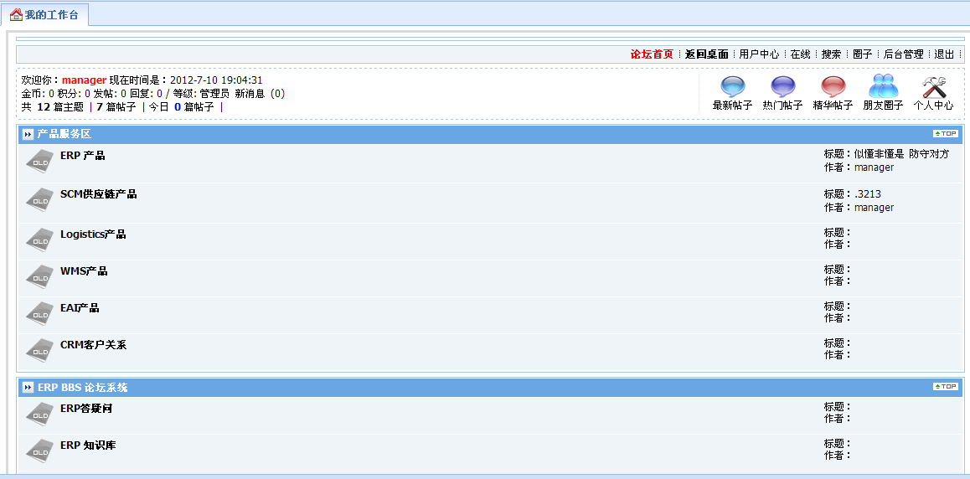
我的论坛功能模块
具体操作 – 页面预览1

Slide 102
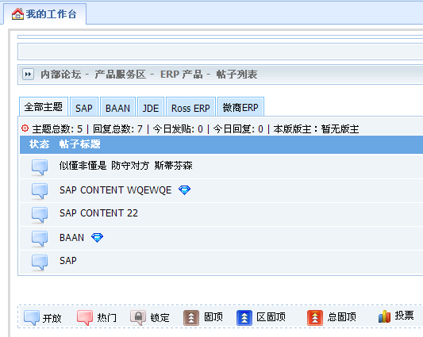
我的论坛功能模块
具体操作 – 页面预览2

Slide 103

我的论坛功能模块
具体操作 – 页面预览3

Slide 104
第四部分 沟通与分享
1
即时通讯 WebIM
2
我的论坛
3
我的投票
4
在线用户/组织机构导航

Slide 105
投票功能模块
功能简介
  在线投票模块是一个用户可以自主发布各类投票的平台。
  投票的结果是系统自动统计，可以时时查看统计结果。
  投票支持多选或单选投票，公开或匿名投票，投票的同时发布评论。
  投票发起人可以自主选择投票人，确定投票的人员范围。

Slide 106
投票功能模块
具体操作
  - 用户登陆系统后，点击功能菜单沟通与分享下面的我的投票，进入投票模块，用户可以自己发起投票，也可以参与到别人发起的投票。
  点击新建投票，输入投票主题，投票人，投票属性(是否多选、是否匿名)和投票项后，点击保存按钮即可。
  在投票列表页面会出现别人发起的投票（您如果具有投票权），点击查看按钮进入投票页面，点击选项输入评论后选择<我要投票>按钮完成投票。
  【提醒】不同的投票项目间 请用回车换行表示

Slide 107

投票功能模块
具体操作 – 页面预览1

Slide 108

投票功能模块
具体操作 – 页面预览2

Slide 109
第四部分 沟通与分享
1
即时通讯 WebIM
2
我的论坛
3
我的投票
4
在线用户/组织机构导航

Slide 110
在线用户/组织机构导航
功能简介
  在线用户列表：提供当前系统在线的用户清单，系统中越活跃的用户排名越靠前，记录所有用户(包括登陆过的所有用户)的最近活动时间，还可向用户发送内部邮件。
  组织机构导航：提供系统中组织机构的树形结构图，可查看机构的信息及所属人员组成，可根据部门群发邮件。

Slide 111

在线用户/组织机构导航
具体操作 – 页面预览1

Slide 112

在线用户/组织机构导航
具体操作 – 页面预览2

Slide 113
目录
1
系统使用向导入门
2
资讯/邮件/日程/文档
3
流程和公文
4
沟通与分享
5
我的工具
6
系统管理

Slide 114
第五部分 我的工具
1
会议管理
2
我的客户
3
我的通讯录
4
记事便笺
5
便捷小工具
6
我的考勤

Slide 115

会议管理功能模块
功能简介
  会议管理：提供用户对会议相关信息的详细记录。
  支持会议时间、地点、参与人、缺席人、会议纪要、会议附件等的记录和管理。
  支持会议内容作为内部邮件转发。

Slide 116

会议管理功能模块
具体操作 – 页面预览1

Slide 117
第五部分 我的工具
1
会议管理
2
我的客户
3
我的通讯录
4
记事便笺
5
便捷小工具
6
我的考勤

Slide 118
我的客户功能模块
功能简介
  客户资料的记录和管理，支持附件
  客户资料可以自己选择共享给其他同事
  可以自动显示别人共享的客户资料
  客户接触信息记录和管理
  供应商信息的记录和管理

Slide 119
我的客户功能模块
具体操作
  1). 客户资料的管理
  - 点击我的客户下的【新建客户】。
  正确填写客户信息（如需共享 可设置共享），点击保存。
  - 在“我的客户—>我的客户列表”中管理您的客户资料。
  您可以进行 客户的编辑、查看、删除、添加接触等操作。

Slide 120

我的客户功能模块
具体操作 – 页面预览1

Slide 121
我的客户功能模块
具体操作
  2).客户接触信息管理
  - 在客户资料页中点击
  【添加客户接触】。
  - 在客户资料页中点击
  【查看接触详情】可以管理该客户的接触管理列表。

Slide 122

我的客户功能模块
具体操作 – 页面预览2

Slide 123
第五部分 我的工具
1
会议管理
2
我的客户
3
我的通讯录
4
记事便笺
5
便捷小工具
6
我的考勤

Slide 124

我的工具功能模块
功能简介
  我的工具包含记事便笺、通讯录、网址大全、科学计算器、多功能万年历、历史上的今天等功能模块。

Slide 125
我的工具功能模块
具体操作
  用户可以在线查阅单位部门及人员的电话、移动电话等通讯方式,也可以创建个人通讯录。
  点击便捷小工具菜单，其中包含网址大全、科学计算器、多功能万年历、历史上今天等功能模块。
  用户可以通过网址大全更方便快捷的进行访问互联网网站。

Slide 126

我的工具功能模块
具体操作 – 页面预览1

Slide 127

我的工具功能模块
具体操作 – 页面预览2

Slide 128
第五部分 我的工具
1
会议管理
2
我的客户
3
我的通讯录
4
记事便笺
5
便捷小工具
6
我的考勤

Slide 129
我的考勤功能模块
功能简介
  管理公司的员工的上下班考勤记录
  管理公司的员工的外出考勤记录
  管理公司的员工的请假考勤记录
  管理公司的员工的出差考勤记录
  设置上下班考勤的时间
  个人可查看自己的考勤数据
  具有相关权限的角色可按任意时间（具体某天、具体某月、具体某个时间段）查询某人或某部门的考勤数据，可清理考勤数据

Slide 130
我的考勤功能模块
具体操作-考勤登记
  用户点击系统左侧功能菜单栏-我的工具-个人考勤菜单中点击我的考勤。
  点击上面的考勤种类选项卡，分为【上下班登记】【外出登记】【请假登记】【出差登记】。
  上下班登记在登记时间列表的右侧，点击登记按钮，输入登记备注，点击确定登记。
  外出登记、请假登记、出差登记，输入起始-结束时间范围、登记备注后，点击登记按钮。

Slide 131

我的考勤功能模块
具体操作 – 页面预览1

Slide 132

我的考勤功能模块
具体操作 – 页面预览2

Slide 133
我的考勤功能模块
具体操作-个人考勤查询
  用户点击系统左侧功能菜单栏-我的工具-个人考勤菜单中点击我的考勤记录。
  点击上面的考勤种类选项卡，分为【上下班记录】【外出记录】【请假记录】【出差记录】。
  在考勤记录右侧的列表，点击查看按钮，可查看该条考勤数据的详情。
  点击高级搜索，可根据条件检索考勤记录。
  个人仅可查看自己的考勤记录。
  具有考勤管理权限的角色可通过考勤统计功能查询所有人员的考勤记录。

Slide 134

我的考勤功能模块
具体操作 – 页面预览3

Slide 135

我的考勤功能模块
具体操作 – 页面预览4

Slide 136
我的考勤功能模块
具体操作-统计查询与上下班时间设置
  用户点击系统管理菜单栏-人事管理-设置考勤时间和考勤统计按钮。
  设置考勤时间可以添加新的上下班考勤时间和对现有的上下班时间进行编辑。
  在考勤记录右侧的列表，点击查看按钮，可查看该条考勤数据的详情。
  考勤统计默认显示半年内的所有人员的考勤数据记录。
  点击右上角【高级搜索】，可选择考勤时间段（起始时间-结束时间）、考勤范围、考勤类型等检索条件进行查询。

Slide 137

我的考勤功能模块
具体操作 – 页面预览5

Slide 138

我的考勤功能模块
具体操作 – 页面预览6

Slide 139
目录
1
系统使用向导入门
2
资讯/邮件/日程/文档
3
流程和公文
4
沟通与分享
5
我的工具
6
系统管理

Slide 140
第六部分 系统管理
1
系统基本设置
2
组织机构管理
3
用户管理
4
资讯/流程/公文/印章等管理
5
数据安全与维护

Slide 141
系统基本设置
功能简介
  填写单位名称、单位简介、单位网址、系统LOGO等系统基本信息。
  在复选框启用BBS、登录验证码、桌面滚动公告、开启消息提示等处作出您需要的选择。
  如果您的系统架设在Internet上，建议开启登录验证码，这样更加安全。

Slide 142

系统基本设置
具体操作 – 页面预览1

Slide 143
第六部分 系统管理
1
系统基本设置
2
组织机构管理
3
用户管理
4
资讯/流程/公文/印章等管理
5
数据安全与维护

Slide 144

组织机构管理
功能简介
  - 在组织机构列表，您可以编辑、查看、删除组织机构。
  - 点击新增组织架构，您可以添加新的组织机构。

Slide 145

组织机构管理
具体操作 – 页面预览1

Slide 146
第六部分 系统管理
1
系统基本设置
2
组织机构管理
3
用户管理
4
资讯/流程/公文/印章等管理
5
数据安全与维护

Slide 147
用户和角色管理
功能简介 – 用户管理
  如果您具备用户管理的权限，在系统管理功能菜单，系统管理-用户管理。进入用户管理模块。
  用户管理指对所有系统用户的管理，包括添加用户、删除用户及编辑现有用户。

Slide 148
用户和角色管理
具体操作 – 用户管理
  展开用户管理菜单，点击用户列表。
  点击【查看】、【编辑】、【删除】进行相应的管理操作。
  点击右上的【搜索】可以对系统用户进行高级模糊查询。
  点击新增用户添加新的系统用户，填写相应的用户信息（用户名、部门、权限等等...），点击保存。

Slide 149

用户和角色管理
具体操作 – 页面预览1

Slide 150

用户和角色管理
具体操作 – 页面预览2

Slide 151
用户和角色管理
功能简介 – 角色管理
  - 系统初始化配置了7个角色，并配置了相关权限。
  - 在角色列表，您可以编辑、查找、删除角色。
  - 点击新增角色，您可以添加新的角色；
  并编辑相关权限。

Slide 152

用户和角色管理
具体操作 – 页面预览3

Slide 153
第六部分 系统管理
1
系统基本设置
2
组织机构管理
3
用户管理
4
资讯/流程/公文/印章等管理
5
数据安全与维护

Slide 154

资讯管理
功能简介
  如果您具备资讯管理的权限，点击系统管理-资讯管理。进入资讯管理模块。
  资讯管理包括
  1.资讯分类管理
  2.资讯的发布，更改，删除等管理操作
  3.桌面滚动公告的管理。

Slide 155
资讯管理
具体操作
  1). 资讯分类的管理
  点击资讯管理-资讯分类管理，进入资讯分类列表。
  您可以编辑和添加所有资讯分类
  资讯分类可以进行排序

Slide 156

资讯管理
具体操作 – 页面预览1

Slide 157
资讯管理
具体操作
  2). 所有资讯的管理
  - 点击资讯管理-所有资讯列表，您可以对所有的资讯进行管理。
  - 点击资讯管理-添加资讯，您可以发布相关资讯。

Slide 158

资讯管理
具体操作 – 页面预览2

Slide 159
资讯管理
具体操作
  3).滚动公告的管理
  点击资讯管理-滚动公告管理,进入滚动公告管理区。
  您可以点击添加滚动公告，添加新的公告。在滚动公告列表对公告进行删除、更改、查询等等管理。
  【提醒】如果您的系统没有任何滚动公告，系统将放置 默认公告信息。
  【提醒】为确保公告正常 轮番滚动，滚动列表中至少应有 2 条公告内容!

Slide 160

资讯管理
具体操作 – 页面预览3

Slide 161

流程和公文管理
功能简介
  流程和公文的系统管理功能，之前已经讲述过，请参考本培训手册第三部分。

Slide 162
印章/签名的管理
功能简介
  电子印章/电子签名 功能用户审批流程和审批公文处，它通过调用API将JPG图片打印到文档上。
  - 在电子印章/电子签名，您可以编辑、查找、删除电子印章/电子签名。
  - 点击新增印章签名，您可以添加新的电子印章/电子签名。
  【注意】电子印章/电子签名 图片格式为 JPG。

Slide 163

印章/签名管理
具体操作 – 页面预览4

Slide 164

印章/签名管理
具体操作 – 页面预览5

Slide 165
第六部分 系统管理
1
系统基本设置
2
组织机构管理
3
用户管理
4
资讯/流程/公文/印章等管理
5
数据安全与维护

Slide 166
数据安全与维护
功能简介
  数据库的备份计划
  (应每隔一段时间对数据库进行备份)
  重要管理用户的口令保护，拒绝弱口令
  普通用户也要避免过于明显的弱口令
  程序目录中不要和其他厂商的程序混用
  用户上传文件目录也应每隔1-6个月进行备份下载工作(间隔时间根据实际情况)

Slide 167

IIS权限设置
具体操作 – IIS上传目录权限设置
  /Files、/bbs/upload、/KindEditor4/attached等目录可按下图做权限设置(基于互联网独立服务器部署，虚拟主机则不需要)，增强服务器安全性设置

Slide 168
Thank You!

